Slide 1
项目4 “爱家居”企业网站首页制作
《网页设计与制作项目教程（HTML+CSS+JavaScript）》（第2版）

Slide 2
学习目标/Target
了解盒子模型的概念，能够举例描述盒子模型结构。
掌握元素的类型，能够归纳不同元素类型的特点。
熟悉常见的布局类型，能够总结不同类型布局的差异。

Slide 3
学习目标/Target
掌握使用盒子模型相关属性设置不同的盒子模型样式的方法。
掌握使用浮动和定位属性对页面进行布局的方法。
掌握清除元素浮动的方法。

Slide 4
项目描述/ Summary
在互联网时代，企业网站因其方便、快捷和低成本的优势，被越来越多的企业所使用。企业网站作为企业宣传品牌，展示服务与产品的平台，在营销活动中起到了至关重要的作用。“爱家居”是一家从事线下家居销售的店铺，最近“爱家居”经理老王找到小思，想请小思帮忙制作一个企业网站。
通过前面两个页面的制作，小思已经掌握了HTML与CSS的基础。接到老王的委托后，小思首先制定了这段时间的知识学习计划，包括盒子模型、元素的类型与转换、浮动与定位等网页布局的基础知识。然后再动手制作“爱家居”企业网站。由于篇幅限制，本项目只讲解“爱家居”企业网站首页的制作过程。

Slide 5
目录/Contents
01
【任务4-1】认识盒子模型
02
【任务4-2】盒子模型的基础属性
03
【任务4-3】盒子模型新增属性
04
【任务4-4】元素的类型与转换

Slide 6
目录/Contents
05
【任务4-5】元素的浮动
06
【任务4-6】元素的定位
07
【任务4-7】布局及定义基础样式
08
【任务4-8】制作“导航及banner”模块

Slide 7
目录/Contents
09
【任务4-9】制作“热门推荐”模块
10
【任务4-10】制作“夏日生活”模块
11
【任务4-11】制作“版权信息”模块和“悬浮框”模块

Slide 8
01
【任务4-1】认识盒子模型

Slide 9

需求分析
盒子模型是网页布局的基础，读者只有掌握了盒子模型的各种规律，才可以更好地控制网页中各个元素。下面将带领读者认识盒子模型。

Slide 10

知识储备
1.认识盒子模型
什么是盒子模型？

Slide 11

知识储备
1. 认识盒子模型
学习目标
了解盒子模型，能够举例说明盒子模型的构成和作用。

Slide 12
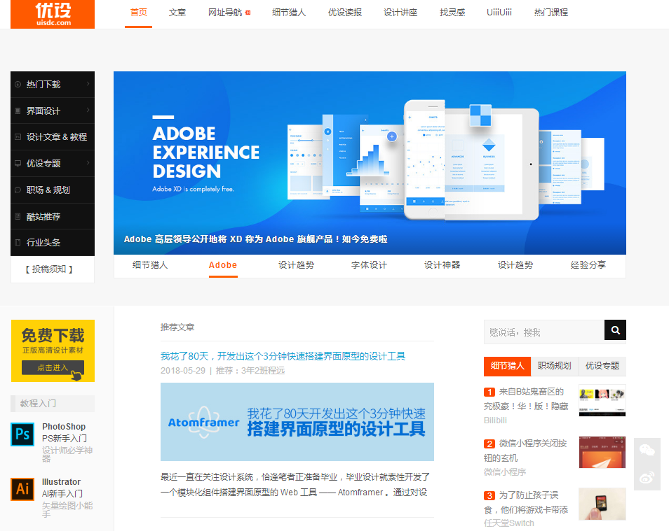
知识储备
1. 认识盒子模型
在浏览网站时，我们会发现页面的内容都是按照区域划分的。页面中的每一块区域分别承载不同的内容。因此网页的内容虽然零散，但在版式排列上依然清晰有条理。

Slide 13
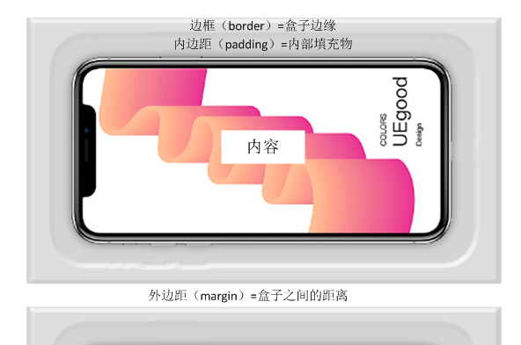
知识储备
1. 认识盒子模型
盒子模型就是把页面中的HTML元素看作一个方形的盒子，也可以理解为一个盛装内容的容器。每个盒子（容器）都由元素的内容、内边距（padding）、边框（border）和外边距（margin）组成。
注意：虽然盒子模型拥有内边距、边框、外边距、宽度和高度这些基本属性，但是并不要求每个盒子模型都必须定义这些属性。

Slide 14
02
【任务4-2】盒子模型基础属性

Slide 15
需求分析
盒子模型的基础属性包括边框属性、内边距属性、外边距属性、背景属性、宽度属性和高度属性。通过设置这些属性可使HTML元素的表现形式更加多样化。下面将带领读者认识盒子模型的基础属性。

Slide 16
知识储备
1.边框属性
学习目标
掌握设置边框属性的方法，在网页中能够设置边框样式、边框宽度和边框颜色等。

Slide 17
知识储备
1.边框属性
为了分割页面中不同的盒子，常常需要给元素设置边框效果。在CSS中，我们可以设置单侧边框（上边框、下边框、左边框、右边框）的样式属性、宽度属性、颜色属性，也可以综合设置边框的这些属性。
设置内容 | 样式属性 | 常用属性值
上边框 | border-top-style:样式;
 | border-top-width:宽度;
 | border-top-color:颜色;
 | border-top:宽度 样式 颜色;
下边框 | border-bottom-style:样式;
 | border- bottom-width:宽度;
 | border- bottom-color:颜色;
 | border-bottom:宽度 样式 颜色;
左边框 | border-left-style:样式;
 | border-left-width:宽度;
 | border-left-color:颜色;
 | border-left:宽度 样式 颜色;
Notes:
1 /*border-top-style: solid;
border-top-color: red;
border-top-width: 10px;*/
2 /*border-top: solid red 10px;*/
3 /*border: solid red 10px;*/

Slide 18
知识储备
1.边框属性
为了分割页面中不同的盒子，常常需要给元素设置边框效果。在CSS中，我们可以设置单侧边框（上边框、下边框、左边框、右边框）的样式属性、宽度属性、颜色属性，也可以综合设置边框的这些属性。
设置内容 | 样式属性 | 常用属性值
右边框 | border-right-width:宽度;
 | border-right-color:颜色;
 | border-right:宽度 样式 颜色;
综合设置边框样式 | border-style:上边 [右边 下边 左边]; | none无（默认）、solid单实线、dashed虚线、dotted点线、double双实线
综合设置边框宽度 | border-width:上边 [右边 下边 左边]; | 像素值
综合设置边框颜色 | border-color:上边 [右边 下边 左边]; | 颜色英文单词、#十六进制颜色值、rgb(r,g,b)、rgb(r%,g%,b%)
综合设置边框全部属性 | border:四边宽度 四边样式 四边颜色;

Slide 19
知识储备
1.边框属性
1
  none：没有边框即忽略所有边框的宽度（默认值）。
边框样式
2
  solid：边框为单实线。
用于定义
页面中边框
的风格
3
  dashed：边框为虚线。
4
  dotted：边框为点线
5
  double：边框为双实线

Slide 20
知识储备
1.边框属性
边框颜色
border-top-color:上边框颜色;
border-right-color:右边框颜色;
border-bottom-color:下边框颜色;
border-left-color:左边框颜色;
border-color:上边框颜色 [右边框颜色 下边框颜色 左边框颜色];
综合设置四边颜色必须按顺时针顺序采用值复制原则。
border-color属性用于设置边框的颜色。
red、#ff0000、rgb(0,255,0)
注意：使用RGB模式设置颜色时，如果括号里面的数值为百分比，必须把“0”也加上百分号，写作“0%”

Slide 21
知识储备
1.边框属性
边框宽度
综合设置四边宽度必须按上边框、右边框、下边框、左边框的顺时针顺序书写。
border-top-width：上边框宽度;
border-right-width：右边框宽度;
border-bottom-width：下边框宽度;
border-left-width：左边框宽度;
border- width：上边框宽度 [右边框宽度 下边框宽度 左边框宽度];
border-width属性
用于设置边框的宽度
常用取值单位为像素
Notes:
边框宽度：可以覆盖的属性，先设置border-width四边宽度，再单独设置border-top-width。反过来则不行。

Slide 22
知识储备
1.边框属性
border-top:上边框宽度 样式 颜色;
border-right:右边框宽度 样式 颜色;
border-bottom:下边框宽度 样式 颜色;
border-left:左边框宽度 样式 颜色;
border:四边宽度 样式 颜色;
综合设置边框
Notes:
example02.html
使用层叠的方法。分别在不同的顺序，结果也不一样
example03.html

Slide 23

知识储备
1.边框属性
多学一招:
巧用边框透明色
在为元素添加边框时，如果需要将已有的边框设置为不可见，可使用“border-color:transparent;”样式，此时边框显示透明色。当我们需要边框可见时，再设置相应的颜色即可。通过这种设置方式可以保证元素的区域不发生变化。边框透明样式和取消边框样式不同，取消边框样式时，虽然边框也不可见，但是边框的宽度为0。

Slide 24
知识储备
2.内边距属性
学习目标
掌握设置内边距属性的方法，在网页设计中能够调整内容在盒子中的显示位置。

Slide 25
知识储备
2.内边距属性
内边距指的是元素内容与边框之间的距离，也被称为内填充。在CSS中padding属性用于设置内边距，同边框属性border一样，padding属性也是复合属性。
padding-top:上内边距;
padding-right:右内边距;
padding-bottom:下内边距;
padding-left:左内边距;
padding:上内边距 [右内边距 下内边距 左内边距];
Padding取值可为：Auto
不同单位的数值
百分比
注意：我们设置的内边距为百分比，都是相对于父元素宽度width的百分比，随父元素width的变化而变化，和高度height无关。

Slide 26
知识储备
3.外边距属性
学习目标
掌握设置外边距属性的方法，在网页设计中能够拉开盒子与盒子之间的距离。

Slide 27
知识储备
3.外边距属性
外边距指的是元素边框与相邻元素之间的距离。在CSS中margin属性用于设置外边距，它是一个复合属性，与内边距padding的用法类似。
margin-top:上外边距;
margin-right:右外边距;
margin-bottom:下外边距;
margin-left:左外边距;
margin:上外边距 [右外边距 下外边距 左外边距];
margin取值遵循值复制的原则。与padding取值相同
外边距的属性值可以使用负数。

Slide 28
知识储备
4.背景属性
学习目标
掌握设置背景属性的方法，在网页设计中能够设置背景属性。

Slide 29
知识储备
4.背景属性
（1）设置背景颜色
在网页设计中，运用background-color属性可以设置背景颜色。
（2）设置背景图像
网页中的背景图像使用background-image属性定义。
语法格式
background-image:url(图像路径);

Slide 30
知识储备
4.背景属性
（3）设置背景图像平铺
在网页设计中，通过background-repeat属性来控制背景图像平铺。
repeat
no-repeat
沿水平和竖直两个方向平铺（默认值）
不平铺（图像位于元素的左上角，只显示一次）
repeat-x
repeat-y
只沿水平方向平铺
只沿竖直方向平铺

Slide 31
知识储备
4.背景属性
（4）设置背景图像的位置
在CSS中background-position属性用于定义背景图像的位置。
使用不同单位的数值
通过数值直接设置图像左上角在元素中的坐标，最常用的单位是像素。
属性取值
使用预定义的关键字
通过关键字直接指定背景图像在元素中的对齐方式。
使用百分比
通过百分比将背景图像和元素的指定点对齐。

Slide 32
知识储备
4.背景属性
（5）设置背景图像固定
使用background-attachment属性可以将背景图像固定。
scroll
fixed
图像随页面一起滚动（默认值）。
图像固定在屏幕上，不随页面滚动。

Slide 33
知识储备
4.背景属性
（6）综合设置元素的背景
我们可以将背景相关的样式都综合定义在一个复合属性background中。
语法格式
background:背景色 url("图像") 平铺 定位 固定;
Notes:
1. 类比font
2. 顺序没有要求

Slide 34
知识储备
5.宽度属性和高度属性
学习目标
掌握设置宽度属性和高度属性的方法，在网页设计中能够对盒子的大小进行控制。

Slide 35
知识储备
5.宽度属性和高度属性
在CSS中使用宽度属性——width和高度属性——height可以对盒子的大小进行控制。width和height的属性值可以为不同单位的数值或相对于父元素的百分比，实际工作中最常用的是像素值。
计算原则
盒子所占宽度= width+左右内边距之和+左右边框宽度之和+左右外边距之和。
盒子所占高度= height+上下内边距之和+上下边框宽度之和+上下外边距之和。
注：计算盒子本身宽/高度时，不加外边距
注意：宽度属性width和高度属性height仅适用于块级元素，对行内元素无效。特殊的行内元素<img />和<input />除外。
Notes:
1. 添加border
2. 添加padding
3. 添加margin
【dw演示】
盒子占的宽度 /高度， + margin
盒子本身的宽度/高度， 不加

Slide 36
03
【任务4-3】盒子模型新增属性

Slide 37
需求分析
为了丰富网页的样式功能，去除一些冗余的样式代码，CSS3中添加了一些新的盒子模型属性。例如，颜色透明、圆角、阴影、渐变等。下面将详细介绍这些全新的的CSS样式属性。

Slide 38
知识储备
1.透明
学习目标
掌握设置颜色透明的方法，能够使用不同的属性设置透明度。

Slide 39
知识储备
1.透明
1
rgba模式
语法格式
它是rgb模式的延伸。rgba模式是在红、绿、蓝三原色的基础上添加了透明度参数
rgba(r,g,b,alpha);
介于0和1之间的数字

Slide 40
知识储备
1.透明
1
opacity属性
语法格式
能够使任何元素呈现出透明效果。opacity属性作用范围要比rgba模式大得多
opacity：参数;
介于0和1之间的数字
与rgba区别：
一个是背景颜色半透明。
一个是盒子本身半透明，包括盒子里面的内容（文字等）都半透明了。
Notes:
与rgba区别：
一个是背景颜色半透明。
一个是盒子本身半透明，包括盒子里面的内容（文字等）都半透明了。

Slide 41
知识储备
2.圆角
学习目标
掌握设置圆角的方法，能够将矩形边框四角圆角化。

Slide 42
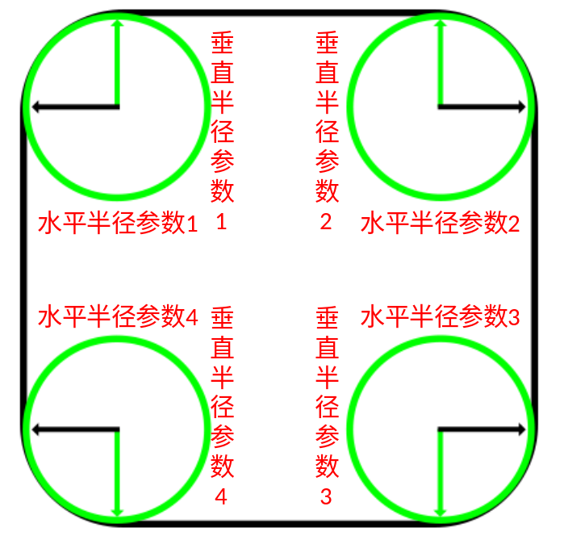
知识储备
2.圆角
运用CSS3中的border-radius属性可以将矩形边框四角圆角化，实现圆角效果。
语法格式
border-radius:水平半径参数1 水平半径参数2 水平半径参数3 水平半径参数4/垂直半径参数1 垂直半径参数2 垂直半径参数3 垂直半径参数4;

Slide 43
知识储备
3.阴影
学习目标
掌握设置阴影的方法，在网页设计中能够为元素添加阴影。

Slide 44
知识储备
3.阴影
使用CSS3中的box-shadow属性可以轻松实现阴影的添加。
box-shadow: h-shadow v-shadow blur spread color outset;
参数值 | 描述
h-shadow | 表示水平阴影的位置，可以为负值（必选属性）。
v-shadow | 表示垂直阴影的位置，可以为负值（必选属性）。
blur | 阴影模糊半径（可选属性）。
spread | 阴影扩展半径，不能为负值（可选属性）。
color | 阴影颜色（可选属性）。
outset/ inset | 默认为外阴影/内阴影（可选属性）。

Slide 45
知识储备
4.渐变
学习目标
掌握设置渐变的方法，在网页设计中能够为元素设置阴影。

Slide 46
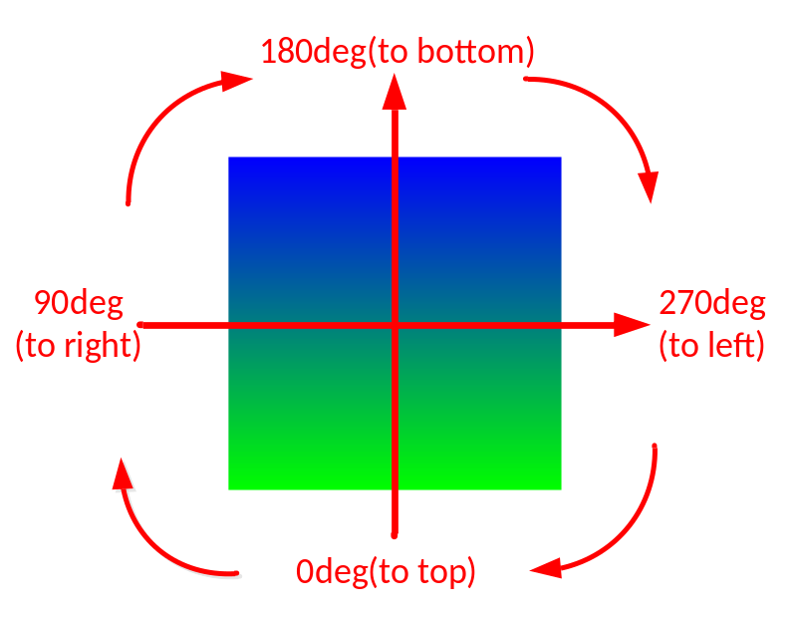
知识储备
4.渐变
（1）线性渐变
运用CSS3中的 “background-image:linear-gradient（参数值）;”样式可以实现线性渐变效果。
background-image:linear-gradient(渐变角度,颜色值1,颜色值2...,颜色值n);
1
渐变角度
Notes:
1. to right/ **deg
2. 颜色值可以是2个，也可以是多个
3. 颜色后面可以添加百分比

Slide 47
知识储备
4.渐变
（1）线性渐变
运用CSS3中的 “background-image:linear-gradient（参数值）;”样式可以实现线性渐变效果。
background-image:linear-gradient(渐变角度,颜色值1,颜色值2...,颜色值n);
“颜色值1”表示初始颜色，“颜色值n”表示结束颜色，初始颜色和结束颜色之间可以添加多个颜色值，各颜色值之间用“,”隔开。
1
颜色值

Slide 48
知识储备
4.渐变
（2）径向渐变
运用CSS3中的“background-image:radial-gradient（参数值）;”样式可以实现径向渐变效果。
background-image:radial-gradient(渐变形状 圆心位置,颜色值1,颜色值2...,颜色值n);
从中心点向外扩散的一个渐变
1
像素值/百分比：用于定义形状的水平和垂直半径。
circle：指定圆形的径向渐变。
ellipse：指定椭圆形的径向渐变。
渐变形状
Notes:
径向渐变：从中心点向外扩散的一个渐变
渐变形状默认是椭圆形

Slide 49
知识储备
4.渐变
（2）径向渐变
运用CSS3中的“background-image:radial-gradient（参数值）;”样式可以实现径向渐变效果。
background-image:radial-gradient(渐变形状 圆心位置,颜色值1,颜色值2...,颜色值n);
1
像素值/百分比：定义圆心的水平和垂直坐标，可以为负值。
left：设置左边为径向渐变圆心的横坐标值。
center：设置中间为径向渐变圆心的横坐标值或纵坐标。
right：设置右边为径向渐变圆心的横坐标值。
top：设置顶部为径向渐变圆心的纵标值。
bottom：设置底部为径向渐变圆心的纵标值。
圆心位置
Notes:
渐变形状后面可以加：
at center
at left top
at 30px 60px

Slide 50
知识储备
4.渐变
（2）径向渐变
运用CSS3中的“background-image:radial-gradient（参数值）;”样式可以实现径向渐变效果。
background-image:radial-gradient(渐变形状 圆心位置,颜色值1,颜色值2...,颜色值n);
“颜色值1”表示初始颜色，“颜色值n”表示结束颜色，初始颜色和结束颜色之间可以添加多个颜色值，各颜色值之间用“,”隔开。
1
颜色值

Slide 51
知识储备
4.渐变
（3）重复渐变
CSS3中，“background-image:repeating-linear-gradient（参数值）;”样式可以设置重复渐变效果。
1
background-image:repeating-linear-gradient(渐变角度,颜色值1,颜色值2...,颜色值n);
重复线性渐变

Slide 52
知识储备
4.渐变
（3）重复渐变
CSS3中，“background-image:repeating-linear-gradient（参数值）;”样式可以设置重复渐变效果。
1
background-image:repeating-radial-gradient(渐变形状 圆心位置,颜色值1,颜色值2...,颜色值n);
重复径向渐变

Slide 53
04
【任务4-4】元素的类型与转换

Slide 54
需求分析
前面的项目章节介绍CSS属性时，经常会提到“仅适用于块级元素”，那么究竟什么是块级元素?在HTML标签语言中元素又是如何分类的呢？下面将对元素的类型与转换进行详细讲解。

Slide 55
知识储备
1.元素的类型
学习目标
熟悉块元素和行内元素的特点和作用，能够说出两者的差异。

Slide 56
知识储备
1.元素的类型
  特点
每个块元素都会独自占据一行或多行。块元素可以设置宽度、高度、对齐等属性。
  作用
  块元素
常用于网页布局和网页结构的搭建。
  常见的块元素
常见的块元素有<h1>~<h6>、<p>、<div>、<ul>、<ol>、<li>等。
Notes:
【dw演示】
写两个<div></div>
并设置<style></style> 宽度和高度 --- 每个都独占一行
对比
写两个<span></span>
并设置<style></style> 宽度和高度 --- 在一行内显示，且无法设置宽高

Slide 57
知识储备
1.元素的类型
  特点
不会独自占据一行。不可以设置宽度、高度、对齐等属性
  作用
  行内元素
用于控制页面中文本的样式。
  常见的块元素
常见的行内元素有<strong>、<b>、<em>、<i>、<del>、<s>、<ins>、<u>、<a>、<font>、<span>等

Slide 58
知识储备
1.元素的类型
  注意：在行内元素中有几个特殊的标签。例如，<img />标签和<input />标签。这些特殊的行内元素可以设置宽度、高度和对齐属性，因此它们也被称为行内块元素。
Notes:
行内块元素
<img />举例：
既有行内元素的属性：在一行排列
也有块元素的属性：可以设置宽高对齐

Slide 59
知识储备
2.<span>标签
学习目标
掌握<span>标签的使用方法,并能在网页中熟练应用。

Slide 60
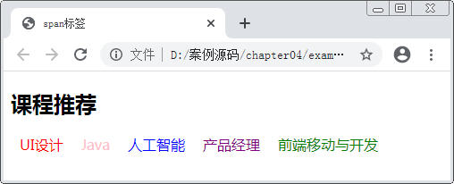
知识储备
2.<span>标签
<span>标签属于行内元素，在<span>与</span>之间只能包含文本和各种行内标签。<span>标签没有固定的表现形式，通常可配合class属性使用。当我们对<span>标签应用样式时，该标签才会产生视觉上的变化。在搭建HTML结构时，块元素能够嵌套行内元素，但行内元素不能嵌套块元素。
Notes:
怎么去设计下面的网页：
上：H2标签
下：很多元素，都在一行 --> 使用行内标签。 首先一个大的div标签，嵌套若干个行内标签。

Slide 61
知识储备
3.元素的转换
学习目标
掌握元素转换的方法，能够在网页中完成块元素和行内元素的转换。

Slide 62
知识储备
3.元素的转换
网页是由多个块元素和行内元素构成的盒子排列而成的。如果我们希望行内元素具有块元素的某些特性或者需要块元素具有行内元素的某些特性，就可以使用display属性对元素的类型进行转换。
display:属性值;
属性值 | 含义
inline | 此元素将显示为行内元素（行内元素默认的display属性值）。
block | 此元素将显示为块元素（块元素默认的display属性值）。
inline-block | 此元素将显示为行内块元素，可以对其设置宽度、高度和对齐方式，但是该元素不会独占一行。
none | 此元素将被隐藏，不显示，也不占用页面空间，相当于该元素不存在。
Notes:
模式之间是可以相互转换的、

Slide 63
知识拓展
1.块元素垂直外边距的合并
学习目标
熟悉相邻块元素垂直外边距合并和嵌套块元素垂直外边距合并的原理，能够说出二者的差异。

Slide 64
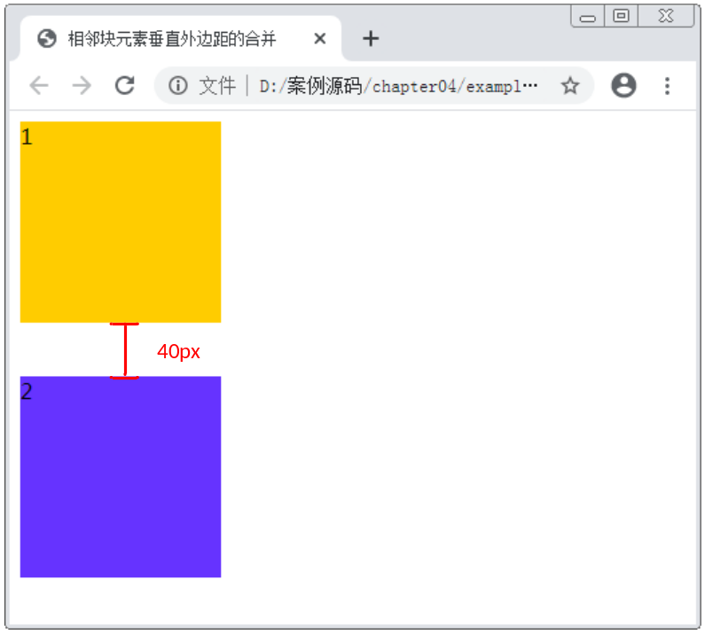
知识拓展
1.块元素垂直外边距的合并
（1）相邻块元素垂直外边距的合并
当上下相邻的两个块元素相遇时，如果上面的块元素有下外边距——margin-bottom，下面的块元素有上外边距——margin-top，则它们之间的垂直间距不是margin-bottom与margin-top之和，而是两者中的较大者。这种现象被称为相邻块元素垂直外边距的合并（也称外边距塌陷）。

Slide 65
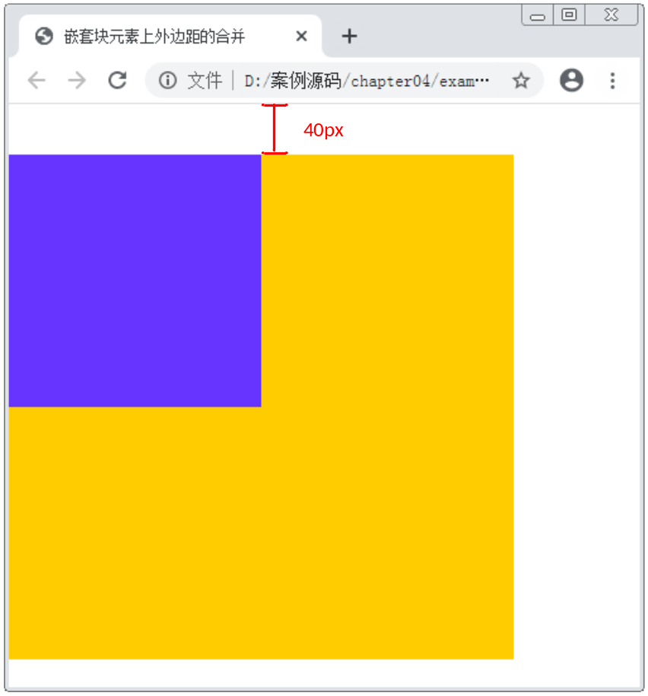
知识拓展
1.块元素垂直外边距的合并
（2）相邻块元素垂直外边距的合并
两个嵌套关系的块元素，如果父级块元素没有上内边距和边框，则父级块元素的上外边距会与子级块元素的上外边距发生合并，合并后的外边距为两者中的较大者。

Slide 66
05
【任务4-5】元素的浮动

Slide 67
需求分析
在网页中，页面元素是按照默认的排列方向从上到下、从左到右排列的。采用这种默认排列方式搭建的页面结构，网页版面看起来会非常单调。通过元素的浮动属性，网页可以进行多样化的布局，将各部分模块有序排列，整个网页的排版也变得丰富、美观。本节将对元素的浮动进行详细讲解。

Slide 68
知识储备
1.元素的浮动属性
学习目标
掌握定义浮动的基本语法格式，能够为网页中的元素设置浮动。

Slide 69
知识储备
1.元素的浮动属性
inline-block的问题：底部对齐，不能顶部对齐
浮动是指设置了浮动属性的标签会脱离标准文档流（标准文档流指的是内容元素排版布局过程中，会自动从左往右，从上往下进行流式排列）的控制，移动到其父标签中指定位置的过程。
选择器{float:属性值;}
属性值 | 描述
left | 标签向左浮动
right | 标签向右浮动
none | 标签不浮动（默认值）
Notes:
inline-block的问题：
1. 底部对齐，不能顶部对齐
2. 中间距离需要通过调整margin-left/right水平外边距，不同分辨率显示器像素不一样，想要分布在边缘，需要使用float浮动
多个标签设置浮动：
要设置就都设置浮动，
浮动属性的标签会脱离标准文档流： 在页面中不再占有位置了

Slide 70
知识储备
2.清除浮动
学习目标
掌握清除浮动的基本语法格式，能够为清除网页中浮动元素对其他元素的影响。

Slide 71
知识储备
2.清除浮动
在网页中，当一个元素被设为浮动后，就不再占用标准文档流的位置，与该元素相邻的其他元素，会受浮动的影响，产生位置上的变化。如果要避免浮动对其他元素的影响，就需要清除浮动。
选择器{clear:属性值;}
属性值 | 描述
left | 不允许左侧有浮动标签（清除左侧浮动的影响）
right | 不允许右侧有浮动标签（清除右侧浮动的影响）
both | 同时清除左右两侧浮动的影响

Slide 72
知识储备
2.清除浮动
1
2
使用空标签清除浮动
使用overflow属性清除浮动
在浮动元素之后添加空标签，并对该空标签应用“clear:both;”样式，可清除元素浮动所产生的影响。
浮动元素的父元素添加overflow:hidden;或overflow:auto;也可以清除浮动。overflow属性清除浮动的方法弥补了空标签清除浮动的不足，不会在页面中添加不必要的元素结构。
Notes:
example22.html:
当没有设置大盒子的高度时，其高度是由三个子盒子撑开的。
当设置了三个子盒子为float浮动之后，脱离了标准流，高度变为0，那么相应的大盒子高度也变为0。

Slide 73
知识储备
3.overflow属性
学习目标
了解overflow属性，能够说出overflow属性的分类和作用。
掌握overflow属性的基本语法格式，能够使用overflow属性设置溢出内容的显示方式。

Slide 74
知识储备
3.overflow属性
overflow属性是CSS中的重要属性，除了用于清除浮动之外，当盒子内的元素超出盒子自身的大小时，该属性还可用于溢出内容的显示方式。
选择器{overflow:属性值;}
属性值 | 描述
visible | 内容不会被修剪，会呈现在元素框之外（默认值）。
hidden | 清除溢出的部分，隐藏内容/清除浮动，包括清除外边距合并的问题。
auto | 在需要时产生滚动条，即自适应所要显示的内容。
scroll | 溢出内容会被修剪，且浏览器会始终显示滚动条。
Notes:
作用：
1. 清除溢出的部分，隐藏内容
2. 清除浮动，包括清除外边距合并的问题

Slide 75
06
【任务4-6】元素的定位

Slide 76
需求分析
浮动布局虽然灵活，但是却无法对标签的位置进行精确地控制。在CSS中，通过定位属性——position可以实现网页标签的精确定位。下面将对标签的定位属性以及常用的几种定位方式进行详细讲解。

Slide 77
知识储备
1.元素的定位属性
学习目标
了解元素定位，能够说出元素定位的作用。
掌握元素定位的方法，能够为网页中的元素设置定位。

Slide 78
知识储备
1.元素的定位属性
（1）定位模式
在CSS中，position属性用于设置元素的定位模式。
选择器{position:属性值;}
属性值 | 含义
static | 静态定位（默认定位方式）
relative | 相对定位，相对于原文档流的位置进行定位
absolute | 绝对定位，相对于上一个已经定位的父元素进行定位
fixed | 固定定位，相对于浏览器窗口进行定位
Notes:
absolute: 制作悬浮菜单、弹出框、关闭按钮等。

Slide 79
知识储备
1.元素的定位属性
（2）边偏移
在CSS中，通过边偏移属性，可以精确设置定位元素的位置。
边偏移属性 | 描述
top | 顶端偏移量，定义元素相对于其父元素上边线的距离。
bottom | 底部偏移量，定义元素相对于其父元素下边线的距离。
left | 左侧偏移量，定义元素相对于其父元素左边线的距离。
right | 右侧偏移量，定义元素相对于其父元素右边线的距离。

Slide 80
知识储备
2.静态定位
学习目标
熟悉静态定位，能够说出静态定位的特点。

Slide 81
知识储备
2.静态定位
静态定位是元素的默认定位方式，当position属性的取值为static时，元素为静态定位模式。静态定位就是指各元素在HTML标准文档流中默认的位置。
任何元素在默认状态下都会以静态定位来确定自己的位置。所以当元素没有设置position属性时，并不是说明该元素没有自己的位置，它会遵循默认值显示为静态位置。在静态定位状态下，我们无法通过边偏移属性来改变元素的位置。

Slide 82
知识储备
3.相对定位
学习目标
掌握相对定位的方法，能够为网页中的元素设置相对定位。

Slide 83
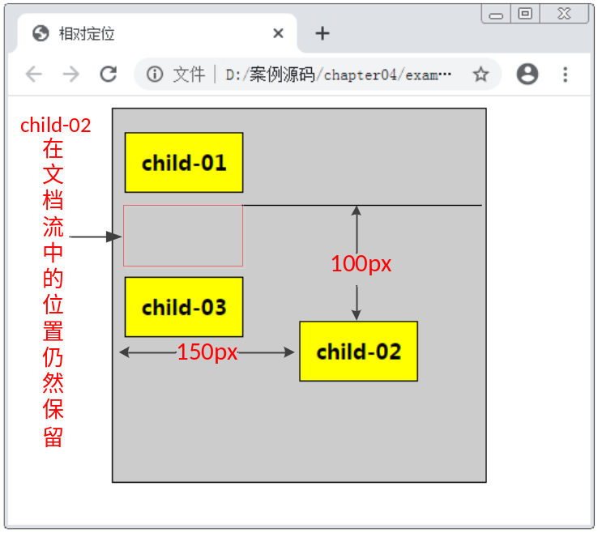
知识储备
3.相对定位
相对定位是将元素相对于它在标准文档流中的位置进行定位，当position属性的取值为relative时，可以将元素设置为相对定位。
我们对元素设置相对定位后，可以通过边偏移属性改变该元素的位置，但是这个标签在文档流中的位置仍然保留。
Notes:
相对定位两个特点：
1. 相对于自身原来位置的偏移
2. 没有脱离标准流，自己原来的位置还是保留的

Slide 84
知识储备
4.绝对定位
学习目标
掌握绝对定位的方法，能够为网页中的元素设置绝对定位。

Slide 85
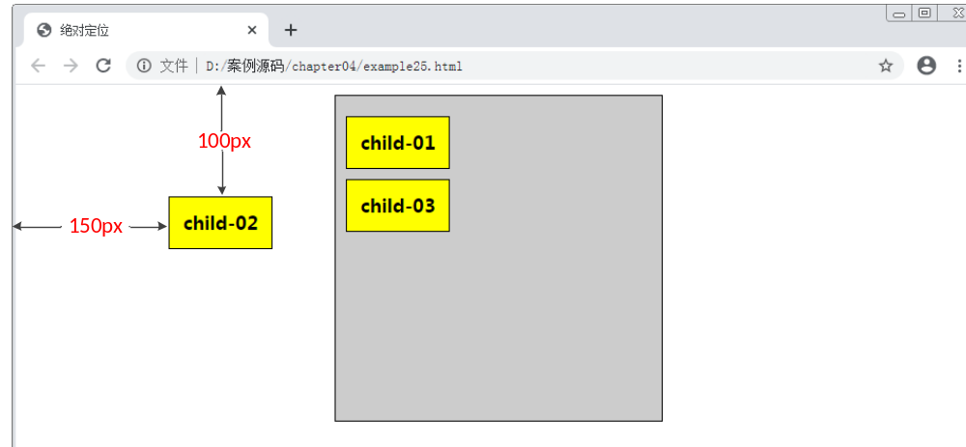
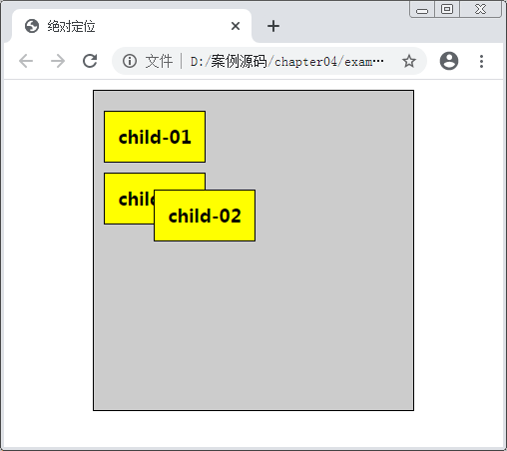
知识储备
4.绝对定位
绝对定位是将元素依据最近的已经定位（绝对、固定或相对定位）的父元素进行定位，若所有父元素都没有定位，设置绝对定位的元素会依据body元素（也可以看做浏览器窗口）进行定位。当position属性的取值为absolute时，可以将元素的定位模式设置为绝对定位。
Notes:
1. 若父元素不是静态定位static, 绝对定位会依据最近的父元素进行定位。
否则会依据body进行定位。
【dw演示】：先absolute，后给父元素加上position: relative
2. 脱离标准流，不占位置，会让child-03位置占上去。

Slide 86
知识储备
4.绝对定位
  注意：
  1.如果仅对标签设置绝对定位，不设置边偏移，则标签的位置不变，但该标签不再占用标准文档流中的空间，会与位置上移的标签重叠。
  2.定义多个边偏移属性时，如果同时设置left和right参数值，以left参数值为准；如果同时设置top和bottom参数值，以top参数值为准。

Slide 87
知识储备
5.固定定位
学习目标
掌握固定定位的方法，能够为网页中的元素设置固定定位。。

Slide 88
知识储备
5.固定定位
购物网站导航栏和侧边栏一般都是固定定位fixed
当元素的position属性的取值为fixed时，该元素的定位模式为固定定位。
设置固定定位的元素不再占用标准文档流的空间，元素层级要高于普通元素，跟“浮动”类似。
固定定位是相对于“当前浏览器窗口”来进行的定位。
固定定位
元素特性
设置固定定位的元素，是一个“块元素”，即使行内元素使用fixed定位，也将转成“块元素”。
如果只指定了fixed定位属性，并没有设置偏移量，则元素会固定在其原始位置。
Notes:
1. 【dw演示】 + 【网页演示】以购物网站为例，导航栏和侧边栏都是固定定位fixed
2. 不占位置，段落文字顺序排列，没有图片的位置。

Slide 89
知识储备
6.z-index属性
学习目标
掌握z-index属性的作用，在网页设计中能够设置z-index属性。

Slide 90
知识储备
6.z-index属性
z-index属性用于调整层叠等级，该属性取值可为正整数、负整数和0，默认状态下z-index的属性值为0。z-index属性取值越大，设置该属性的定位元素在层叠元素中越居上。
  注意：z-index属性仅对定位元素生效。

Slide 91
07
【任务4-7】页面建设准备工作

Slide 92

项目展示
“爱家居”企业网站首页制作
网站项目
该怎样制作一个
“爱家居”首页呢？

Slide 93
需求分析
在制作“爱家居”页面之前，小思需要做一些页面建设的准备工作，主要包括网站素材整理、页面结构分析、定义基础样式。

Slide 94

网站素材整理
1.网站站点建立
创建网站根目录
step1
在根目录下新建文件
step2
step3
新建站点

Slide 95
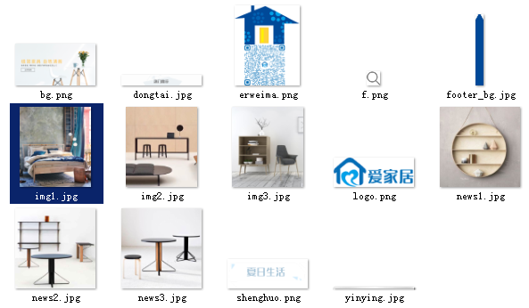
网站素材整理
2.“爱家居”企业网站首页的切图
使用Adobe Fireworks CS6的切片工具，导出“爱家居”企业网站首页中的素材图片，存储在站点中的“images”文件夹中。

Slide 96
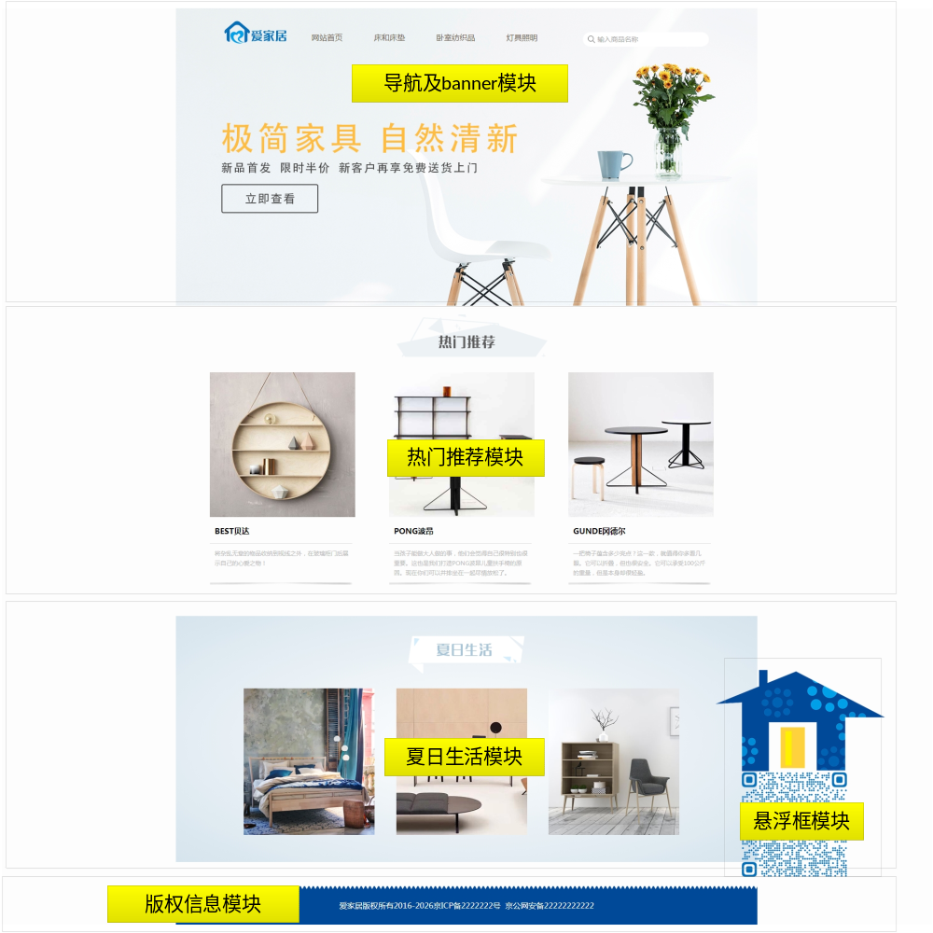
页面结构分析
“爱家居”企业网站首页面从上到下可以分为5个模块。

Slide 97
定义基础样式
1.页面布局
首先在站点根目录下新建一个HTML文件，命名为“project04”，然后使用<div>标签对页面进行布局。
2.定义基础样式
在站点根目录下的CSS文件夹内新建样式表文件“style04.css”，在“project04.html”文件中引入样式表文件。

Slide 98
08
【任务4-8】制作“导航 及banner”模块

Slide 99
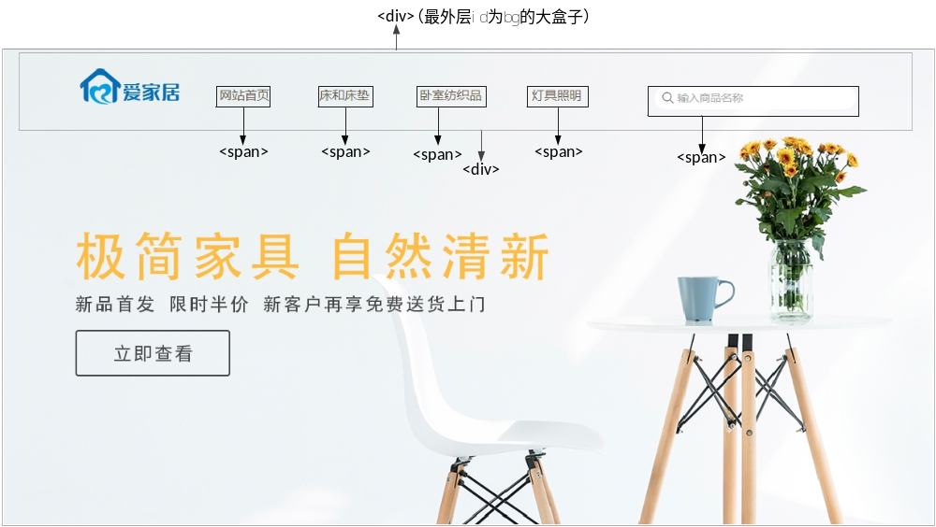
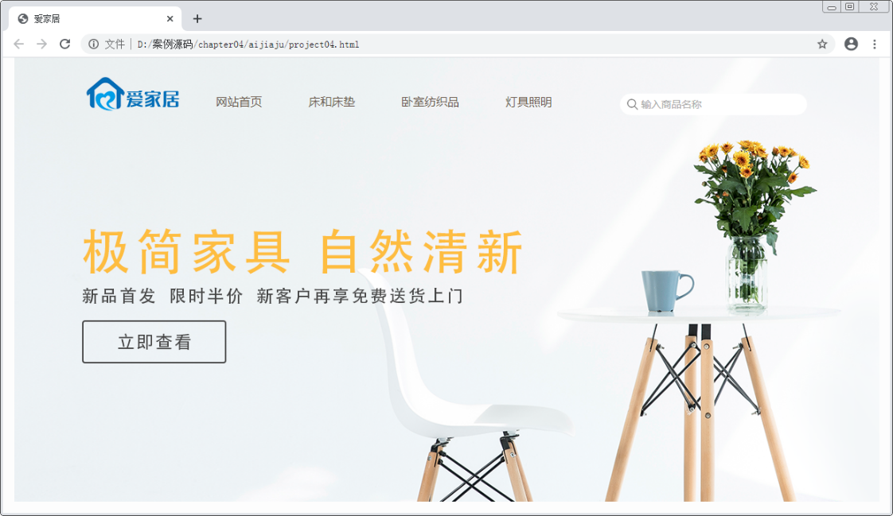
效果展示
1200px
600px

Slide 100
09
【任务4-9】制作“热门推荐”模块

Slide 101
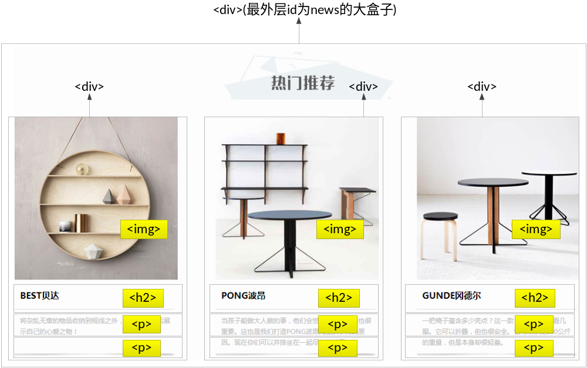
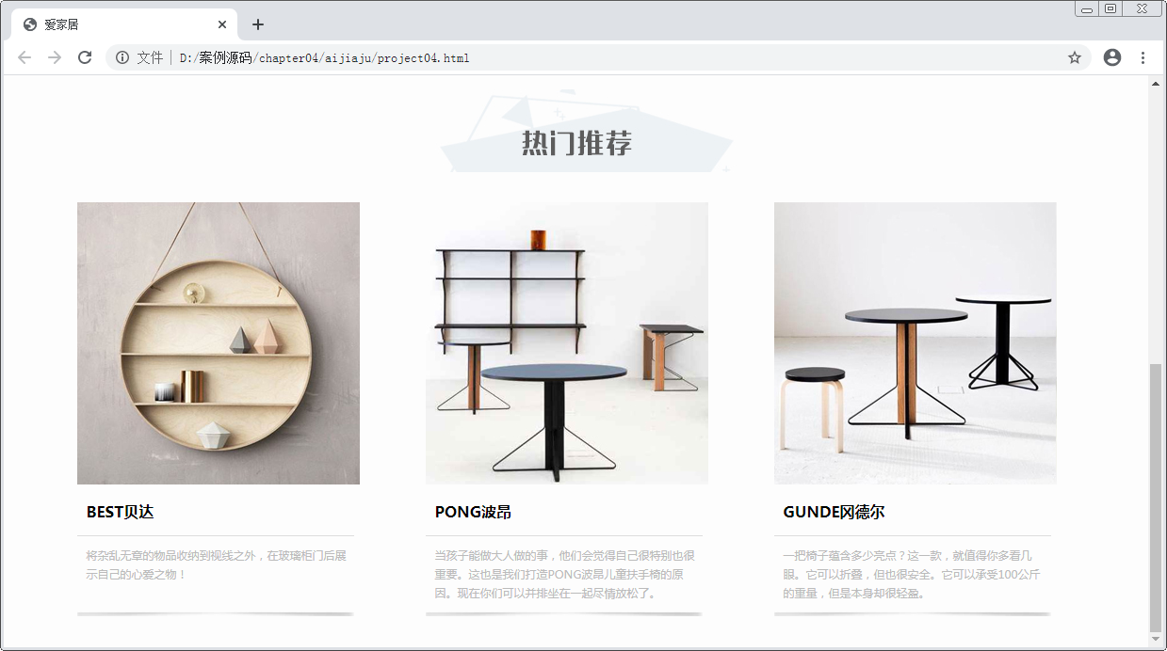
效果展示
1200px
450px

Slide 102
10
【任务4-10】制作“夏日生活”模块

Slide 103
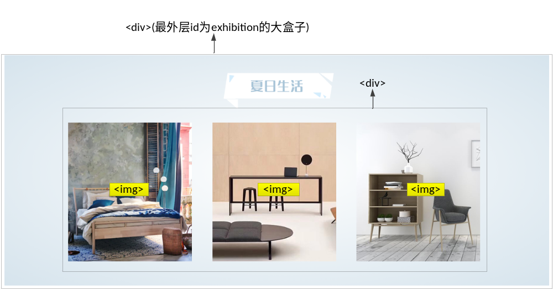
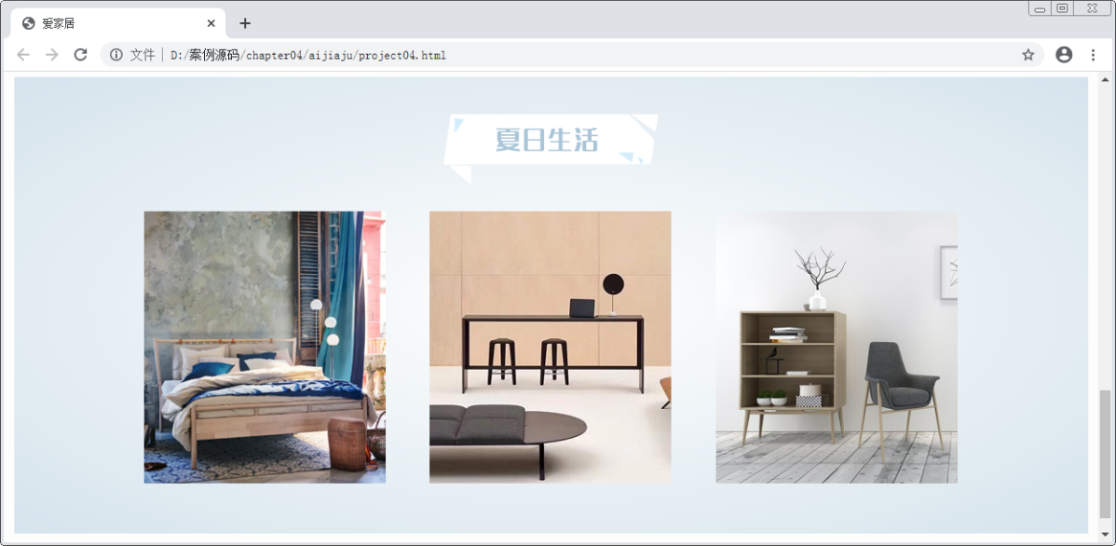
效果展示

Slide 104
【任务4-11】制作“版权信息”模块
和“悬浮框”模块
11

Slide 105
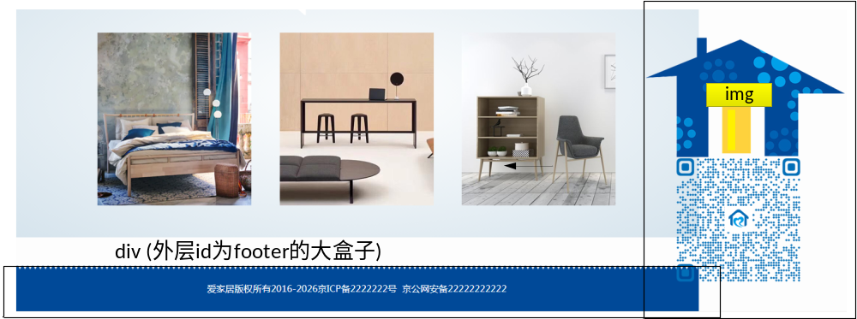
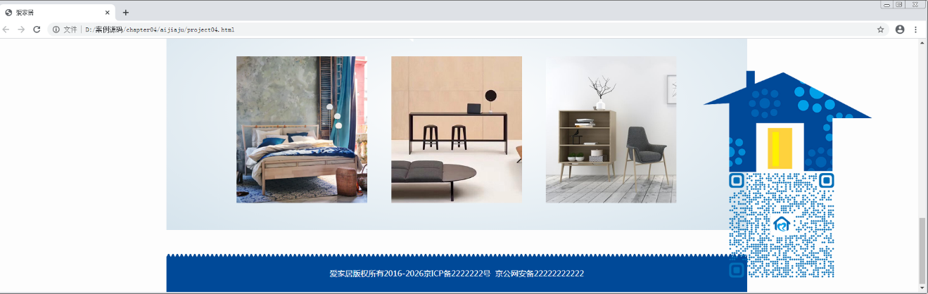
效果展示

Slide 106
本章小结
本
章
小
结
盒子模型是CSS网页布局的基础，建议读者认真学习运用盒子模型进行网页布局的技巧。
块元素与行内元素也是本项目的重点。通过本项目的学习，读者要思考是不是能够根据页面需求，灵活的实现块元素与行内元素之间的转换。
浮动和定位是网页布局中常用的技巧。建议读者勤加练习，理解浮动和定位的原理。此外提醒读者孰能生巧，多多练习才能提高代码编写效率。

